Slide 1
材料力学第1-4章习题课
第十六讲知识点
复习前4章知识

Slide 2














1.轴力F_{N}与轴向载荷集度q之间的微分关系
是否存在微分关系？
如何求？
有何应用？
反问题：由轴力图画外力图

Slide 3
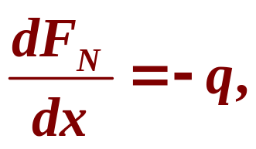
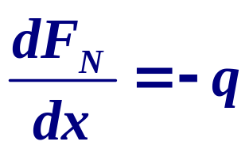
试证明：
F_{右}=F_{N左}-F
dx
证明: 从拉压杆截取dx微段
F _{N}
q
F_{N}+dF_{N}
右上图为均布载荷情形
dF_{N}+qdx=0
dx
右下图为作用集中载荷微段
F _{N左}
F
F_{N右}
F_{N右}=F_{N左}-F

Slide 4
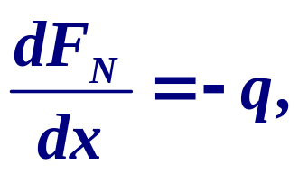


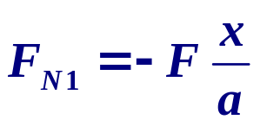
公式
F_{右}=F_{N左}-F 的应用
画载荷图

Slide 5

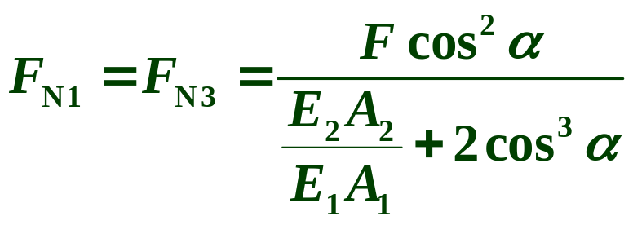
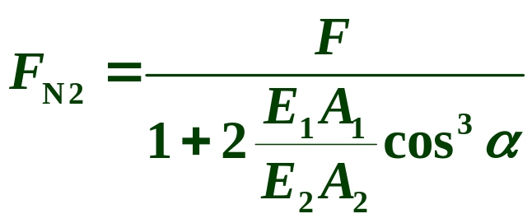
2.图示结构，欲增大杆2的轴力，应当
（1）；减小角 （2）做细杆2；
2
3
1
（3）3杆同时加粗；（4）加粗杆2.
θ
θ
答：（4）加粗杆2.
A
为便于考察规律，设1、3杆刚度相等
F
普遍规律：

Slide 6
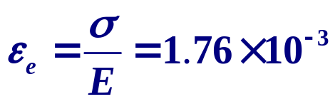

3.低碳钢应力-应变中C点处应力为370MPa，应变为0.18，求此时的ε_{e}与ε_{p}（E=210GPa）。
σ(MPa)
C
F
370
ε
解：
O
σ(MPa)
C
F
370
ε
O
ε_{p}
ε_{e}

Slide 7







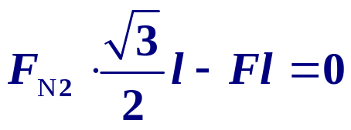
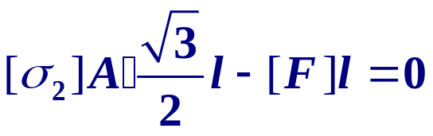
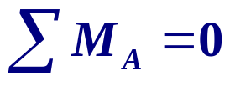
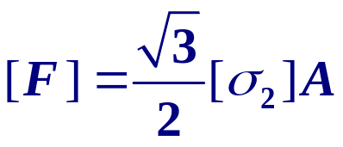
4.刚性杆AB=l, 弹性杆A₁=A₂=A, 力F在AB段移动(0≦ x≦l)。
[σ]₁=3[σ]₂
（1）求结构[F] ,
（2）x为何值， F许用值最大？
载荷在哪一点，结构最危险？
F_{N1}
F_{N2}
30⁰
30⁰
力作用在A、B时分别使杆1和2轴力达到同样最大值(为什么)。
l
C
A
B
杆2许用应力小，故载荷在B点最危险。
F
(1)解：

Slide 8
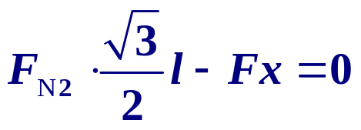
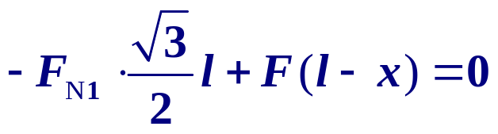
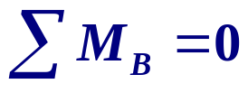
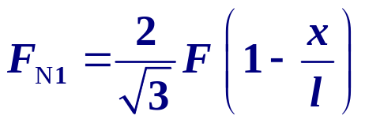
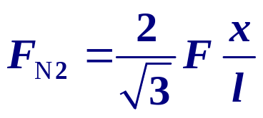
4.刚性杆AB=l, 弹性杆A₁=A₂=A, 力F在AB段移动(0≦ x≦l)。
[σ]₁=3[σ]₂
（1）求结构[F] ,
（2）x为何值， F许用值最大？
第2问求解依据是什么？
等强原则。
F_{N1}
F_{N2}
(2)解：设载荷与A点距离为x
30⁰
30⁰
l
C
A
B
x
F

Slide 9
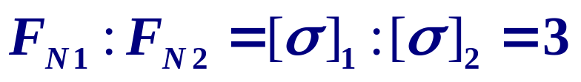
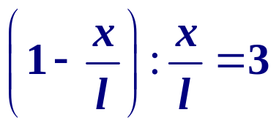
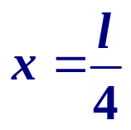
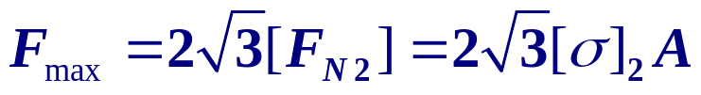
根据等强原则，结构承载能力最大时有：
F_{N1}
F_{N2}
30⁰
30⁰
l
C
A
B
x
F
此时：

Slide 10


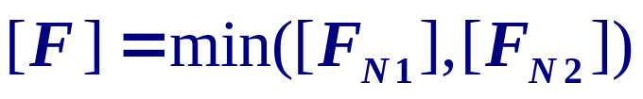
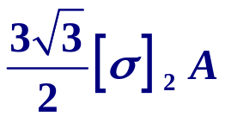

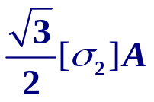






结构与构件强度关系讨论
结构承载能力与构件承载能力关系
当x从0到l，
[F_{N1}]从 到无穷大
①
②
当x从l 到0 ，
[F_{N2}]从 到无穷大
[F_{N1}]=[F_{N2}]结构承载能力最大
把握整体与局部承载能力的辩证关系

Slide 11











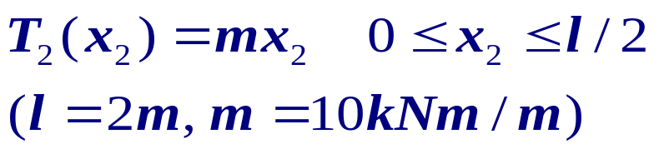
m=10kN·m/m，G=80GPa，[τ]=30MPa，[θ]=0.5^{ο}/m，l=2m
(1)绘制扭矩图
(2)确定圆的直径d
m
m
(1)解：分段列扭矩方程
m
T
10kN
⊕
绘制扭矩图
O
x

Slide 12


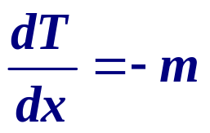
扭矩与外扭力偶微分关系研究
(1)截取含分布力偶m,长dx的微段
m
T+dT+mdx-T=0
dx
(2)截取含集中力偶M,长dx的微段
M
T_{左}
T_{右}
T_{右}+M-T_{左}=0
dx
T_{右}=T_{左}- M

Slide 13
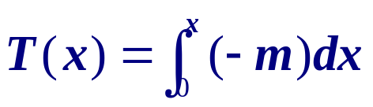
扭矩与外力偶微分关系的几何意义及在扭矩图绘制中的应用
T_{右}=T_{左}- M
(1)扭矩图的斜率等于－m。
此关系式确定扭矩图的线形。
(2)在集中外力偶M的两侧，扭矩图跳跃，跳跃值为M。
(3)积分关系：
扭矩图指定截面的值等于分布外扭力偶图左边面积（加集中力偶值）
试对比轴力与轴向外力的微分关系

Slide 14
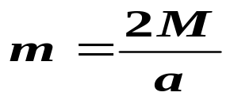


















T_{右}=T_{左}- M
例：试利用扭矩与外力偶微分关系绘制扭矩图

Slide 15
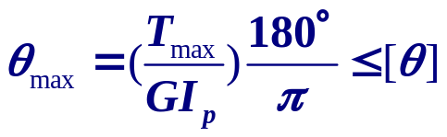
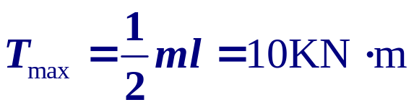
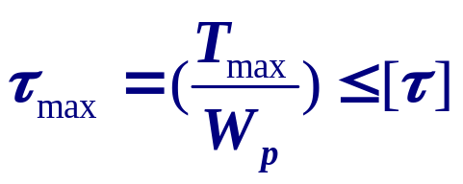
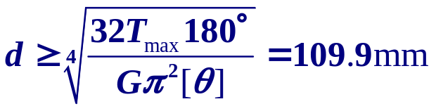
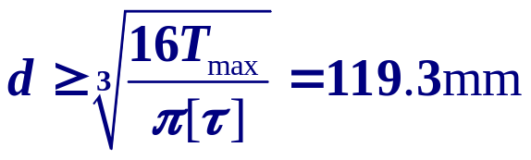
m=10kN·m/m，G=80GPa，[τ]=30MPa，[θ]=0.5^{ο}/m，l=2m
(1)绘制扭矩图
(2)确定圆的直径d
m
T
10kN
⊕
O
x
(2)解：确定圆的直径d
刚度条件：
强度条件：
故取直径d=120mm

Slide 16
6. 图示两端固定的某圆截面轴，外径为D，内径为d，切变模量为G，AB段单位长度的扭力偶矩为m(N·m/m)，在截面C上有抗扭弹簧刚度为K(N·m/rad)的弹簧，试求两端的反作用力偶矩。
m
C
A
B
a
a
a
几度静不定问题？
2度。

Slide 17




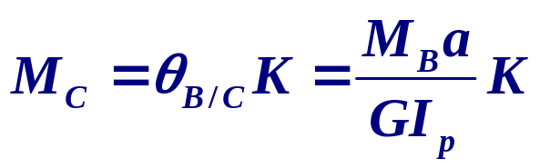
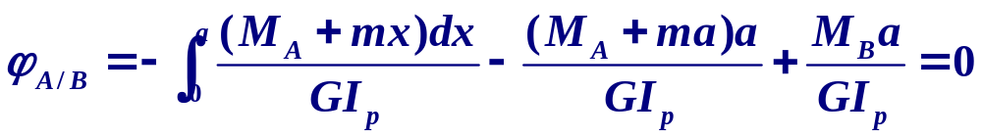
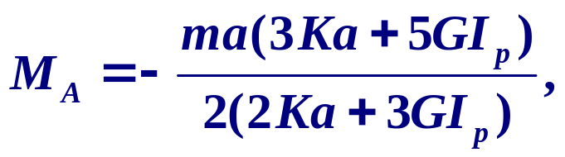
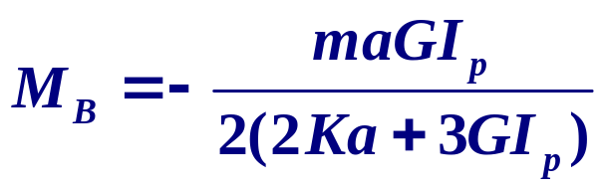
解：
由平衡方程
m
C
A
B
变形协调方程 1（弹簧） ：
a
a
a
变形协调方程 2（两端相对转角） ：
解得：

Slide 18

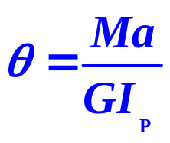
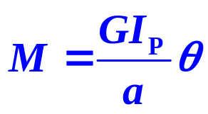
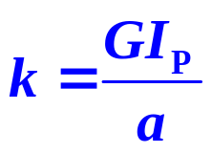
思考：AB段扭转刚度GI_{p}，它能否抽象为对于BC段的碟形弹簧？如果能，它的等效抗扭弹簧刚度等于多少？
A
B
C
解：对碟形弹簧，扭力偶M与扭转角θ的关系为
M=kθ
在B端施加扭力偶M
故：

Slide 19
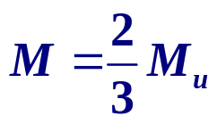




补充：全国周培源大学生力学竞赛2000年赛题
材料相同空心外轴与实心内轴紧配合压强p，摩擦系数μ。求
(1)能施加的极限外力偶M_{u；}
(2)设 ， 画轴的扭矩图。

Slide 20

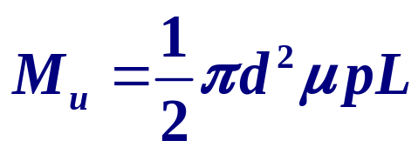
补充：全国周培源大学生力学竞赛2004年赛题
材料相同空心外轴与实心内轴紧配合压强p，摩擦系数μ。求
(1)能施加的极限外力偶M_{u；}
(2)设 ， 画轴的扭矩图。
解(1)：当两轴所有接触面达到临界滑动状态时，
外力偶达到极限值 M_{u} 。

Slide 21
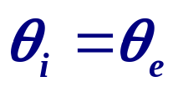
材料相同空心外轴与实心内轴紧配合压强p，摩擦系数μ。
(1)
(2)设 ， 画轴的扭矩图。
x₁
x₂
讨论：
(1)如果牢固连接，两轴之间是否有切向内力？
(2)是否有应力集中？
(3)讨论随M增大，讨论两轴相对滑动发生的过程。
(3)滑动与未滑动交界处变形协调条件：

Slide 22
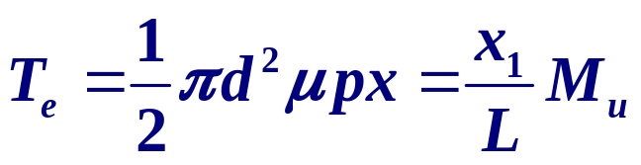
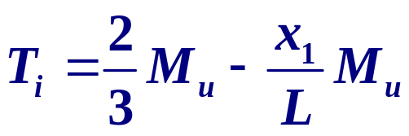
材料相同空心外轴与实心内轴紧配合压强p，摩擦系数μ。
(1)
(2)设 ， 画轴的扭矩图。
x₁
x₂
解：设左端滑移段长x₁
在x=x₁处，两轴扭矩
在x=x₁处，
两轴扭转角变化率相等

Slide 23
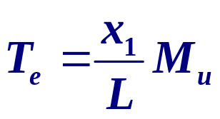
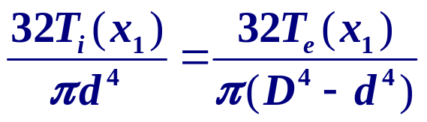
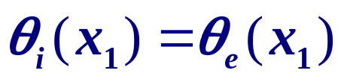
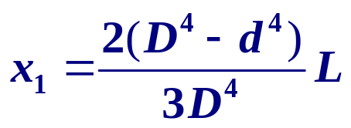
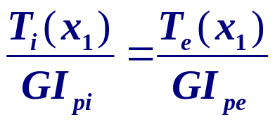
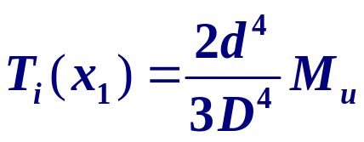
材料相同空心外轴与实心内轴紧配合压强p，摩擦系数μ。
(2)设 ，画轴的扭矩图。
在x=x₁处
x₂
x₁
由

Slide 24







材料相同空心外轴与实心内轴紧配合压强p，摩擦系数μ。
(2)设 ，画轴的扭矩图。
在x=x₂处
x₁
x₂
由

Slide 25








材料相同空心外轴与实心内轴紧配合压强p，摩擦系数μ。
(2)设 ， 画轴的扭矩图。
x₁
x₂
＋

Slide 26
补充：单选或多选题（每小题5分，多选题少选得部分分，
出现选错得零分）
1. 如图，A点离力F的作用点很远，则有 。
F
A
A．A点处的位移为零
B．A点处的应变为零
C．A点处的应力为零
D．A点处的位移和应力均为零
E. 以上答案全不对。
答：B、C

Slide 27









2．图示阶梯杆厚度为b，且外载作用于厚度对称面，
则横截面正应力公式
适用于＿ ＿ 。
其中A为所研究横截面的面积。
截面
截面
和
截面
和
截面都不能用此公式
h
q₀
答：A

Slide 28
3．冷作硬化现象是指材料 。
A．经历低温，弹性模量提高。
B．经历低温，弹性极限提高。
C．经过塑性变形，弹性模量提高。
D．经过塑性变形，弹性极限提高。
E．经历低温，强度极限提高。
F．经过塑性变形，强度极限提高。
答：D

